Slide 1
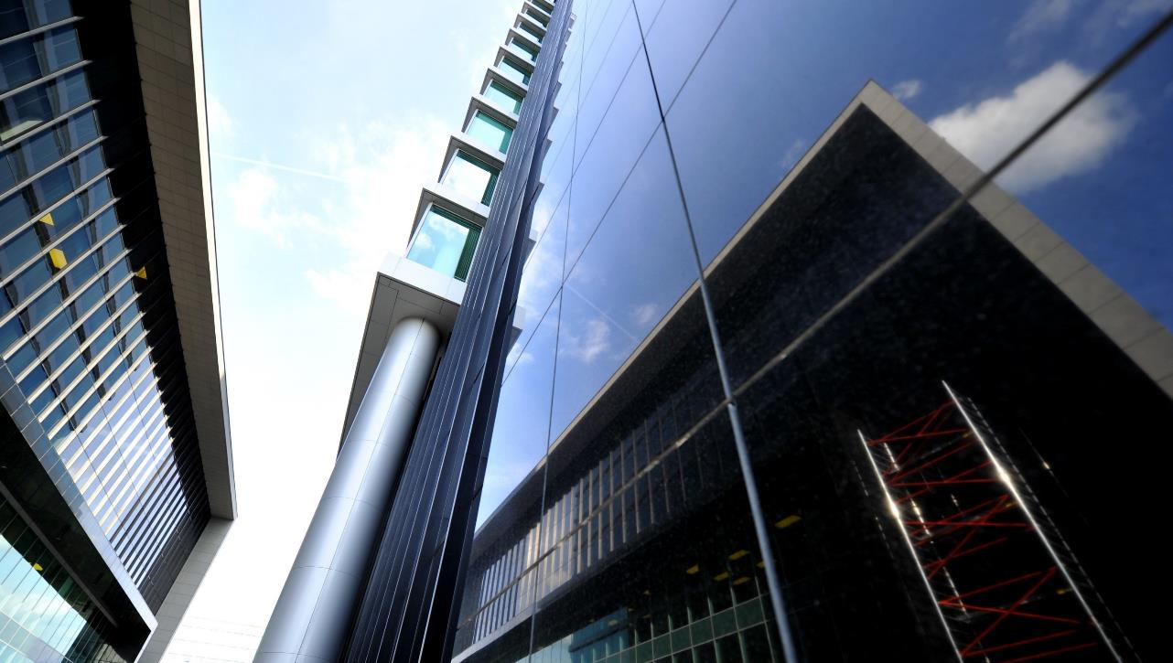

Rozwój sektora nowoczesnych
usług biznesowych, jako jednego
z inteligentnych ekosystemów
Strategia Lublin 2030

Slide 2


Slide 3
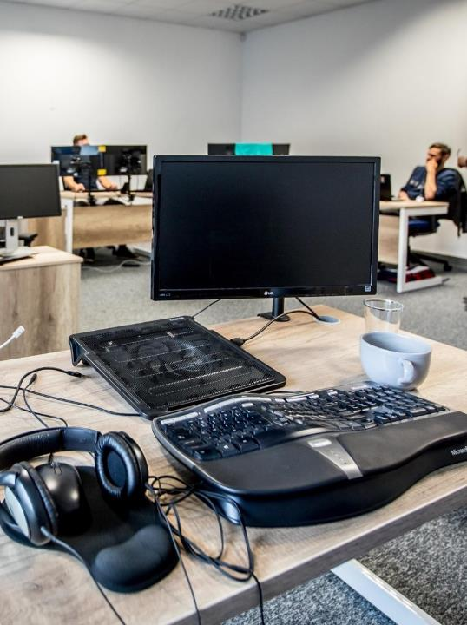

Inteligentne specjalizacje gospodarcze Lublina
Inteligentne sieci i ICT
Nowoczesne usługi biznesowe
Przemysł motoryzacyjny i maszynowy
Zdrowe społeczeństwo
Zautomatyzowane przetwórstwo spożywcze
i żywność funkcjonalne
Procesy chemiczne i produkty chemii specjalistycznej
Innowacyjna logistyka

Slide 4

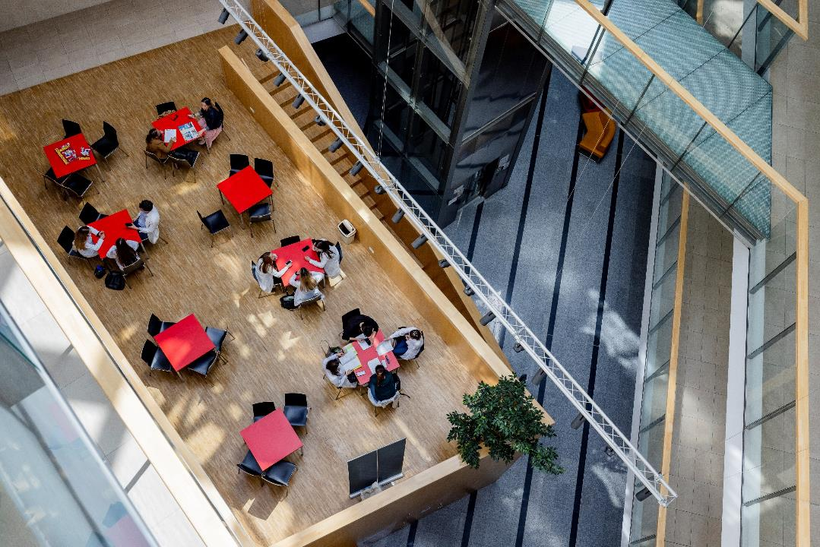






6 531 pracowników w centrach BPO/SSC
43 centrum usług
Główne procesy:
Obsługa klienta
IT
HR
Finanse & księgowość
BPO/SSC

Slide 5

Rozwój branży BPO/SSC w Lublinie
W ciągu ostatnich 4 lat obserwowany jest stały wzrost zatrudnienia w sektorze BPO/SSC na poziomie 10% rok do roku
Szacuje się, że do 2025 r. zatrudnienie osiągnie ponad 8 tys. osób
Lublin plasuje się w pierwszej 10 miast (8 miejsce przed Szczecinem, Bydgoszczą
i Rzeszowem) pod względem liczby aktywnych centrów usług biznesowych
Jest jednym z najbardziej perspektywicznych polskich miast pod względem lokalizacji działalności BPO/SSC
Zatrudnienie w sektorze BPO/SSC [2010-2021]
Źródło: Wydział Strategii i Przedsiębiorczości Urząd Miasta Lublin 2020/2021

Slide 6



Potencjał ludzki na przykładzie firm z BSS
Firma | Obsługiwane procesy | Języki | Liczba pracowników
Orange | Telekomunikacja, Usługi finansowe, Ubezpieczenia | Polski, Angielski | 1200
OEX Voice Contact Center | FMGC, Turystyka, Handel detaliczny, Motoryzacja, Branża medyczna, Ubezpieczenia, Finanse | Polski, Angielski, niemiecki, Francuski, Hiszpański | 660
Concentrix | Motoryzacja, Bankowość i usługi finansowe, Elektronika użytkowa, Energetyka i sektor publiczny, Handel detaliczny, Turystyka | Polski, Angielski, Niemiecki, Francuski | 620
Genpact | Opieka zdrowotna, Dobra konsumpcyjne, Ubezpieczenia, Hotelarstwo, Motoryzacja, Bankowość | Polski, Angielski, Rosyjski | 280
Capgemini | IT, Dobra konsumpcyjne | Polski, Angielski, Francuski | 100
Źródło: Wydział Strategii i Przedsiębiorczości Urząd Miasta Lublin 2020/2021

Slide 7

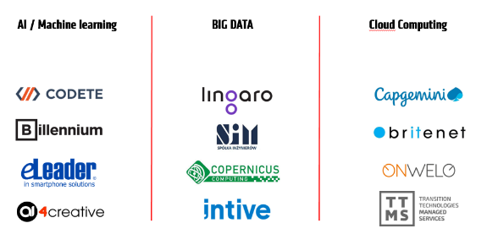
WSPÓŁPRACA
Lubelska
Wyżyna IT
administracja publiczna
nauka
społeczeństwo
biznes
Lubelska Wyżyna IT to inicjatywa Miasta Lublin wspierająca rozwój branży IT
Program powstał w 2012 roku w odpowiedzi na zapotrzebowanie ze strony branży IT oraz środowiska akademickiego
Projekt oparty jest na współpracy biznesu, nauki, społeczeństwa, samorządu oraz instytucji otoczenia biznesu
Lubelski sektor ICT jest zasilany przez duże korporacje, średnie
i małe przedsiębiorstwa oraz start-upy

Slide 8


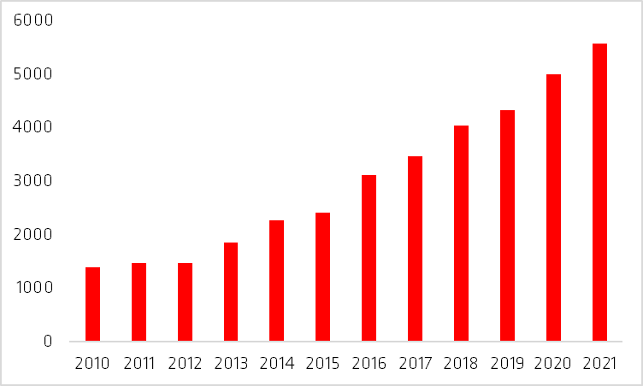

Rozwój
Lubelskiej Wyżyny IT
Liczba osób pracujących w firmach IT zatrudniających powyżej 10 pracowników
2011
2021
Zatrudnienie w sektorze ICT/IT [2010-2021]
ok. 1,500
ok. 6,000
Firmy IT
2011
2020
ok. 650
powyżej 2500
Źródło: Wydział Strategii i Przedsiębiorczości Urząd Miasta Lublin 2020/2021

Slide 9


Potencjał akademicki
64 977
studentów
17 094
absolwentów rocznie
8 289
studentów zagranicznych
5 uniwersytetów oferujących dedykowane kierunki BSS:
Katolicki Uniwersytet Lubelski,
Politechnika Lubelska,
Uniwersytet Marii Curie-Skłodowskiej,
Wyższa Szkoła Ekonomii i Innowacji w Lublinie,
Uniwersytecka Wyższa Szkoła Przedsiębiorczości i Administracji w Lublinie
Kluczowe dane dla sektora BPO/SSC:
6 996 studentów, 1 890 absolwentów - kierunki ekonomiczne
2 747 studentów, 669 absolwentów - kursy lingwistyczne
5 518 studentów, 1 073 absolwentów - kursy ICT

Slide 10
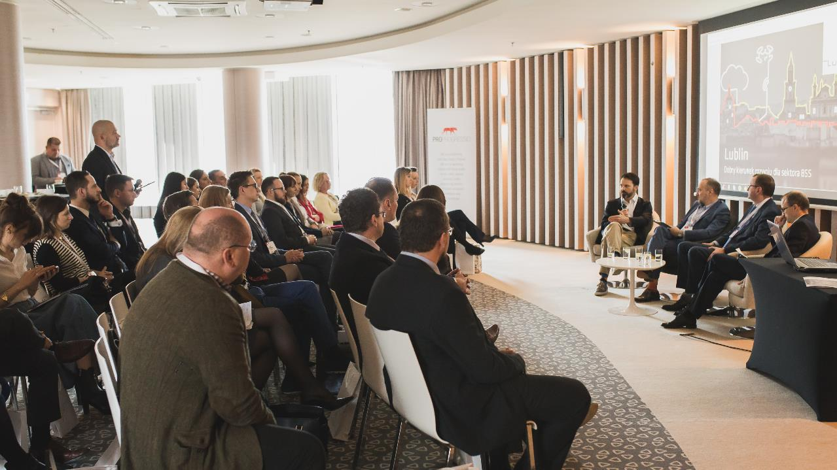

Synergia biznesowa
Urząd Miasta Lublin organizuje liczne inicjatywy mające na celu integrację lokalnego sektora biznesu, uczelni, edukacji i organizacji pozarządowych oraz upowszechnianie wiedzy o możliwościach zatrudnienia w mieście wśród mieszkańców, np:
Klastry sektorowe: IT, Medyczny, Motoryzacyjny, Biotechnologiczny;
Wydarzenia: Kongres Współpracy Transgranicznej, Meetupy, Śniadania Biznesowe, Lublin Global Community;
Popularyzacja: Check IT, Przedsiębiorcze Dzieciaki, Uczeń na Wyżynie IT;
Wydarzenia niestandardowe dla konkretnych branż, np. Kompetencje Przyszłości dla sektora BPO.

Slide 11
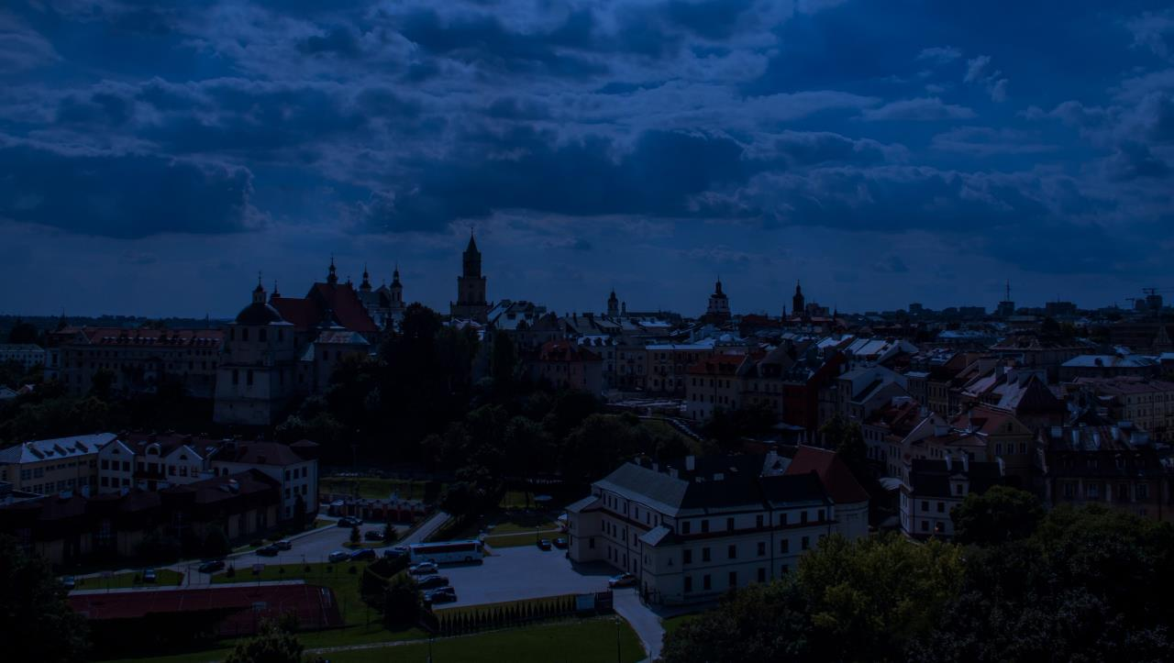

Dziękuje!
Mariusz Sagan
e-mail: biznes@lublin.eu
81 466 25 00
Wydział Strategii i Przedsiębiorczości
Urząd Miasta Lublin
-

